Slide 1
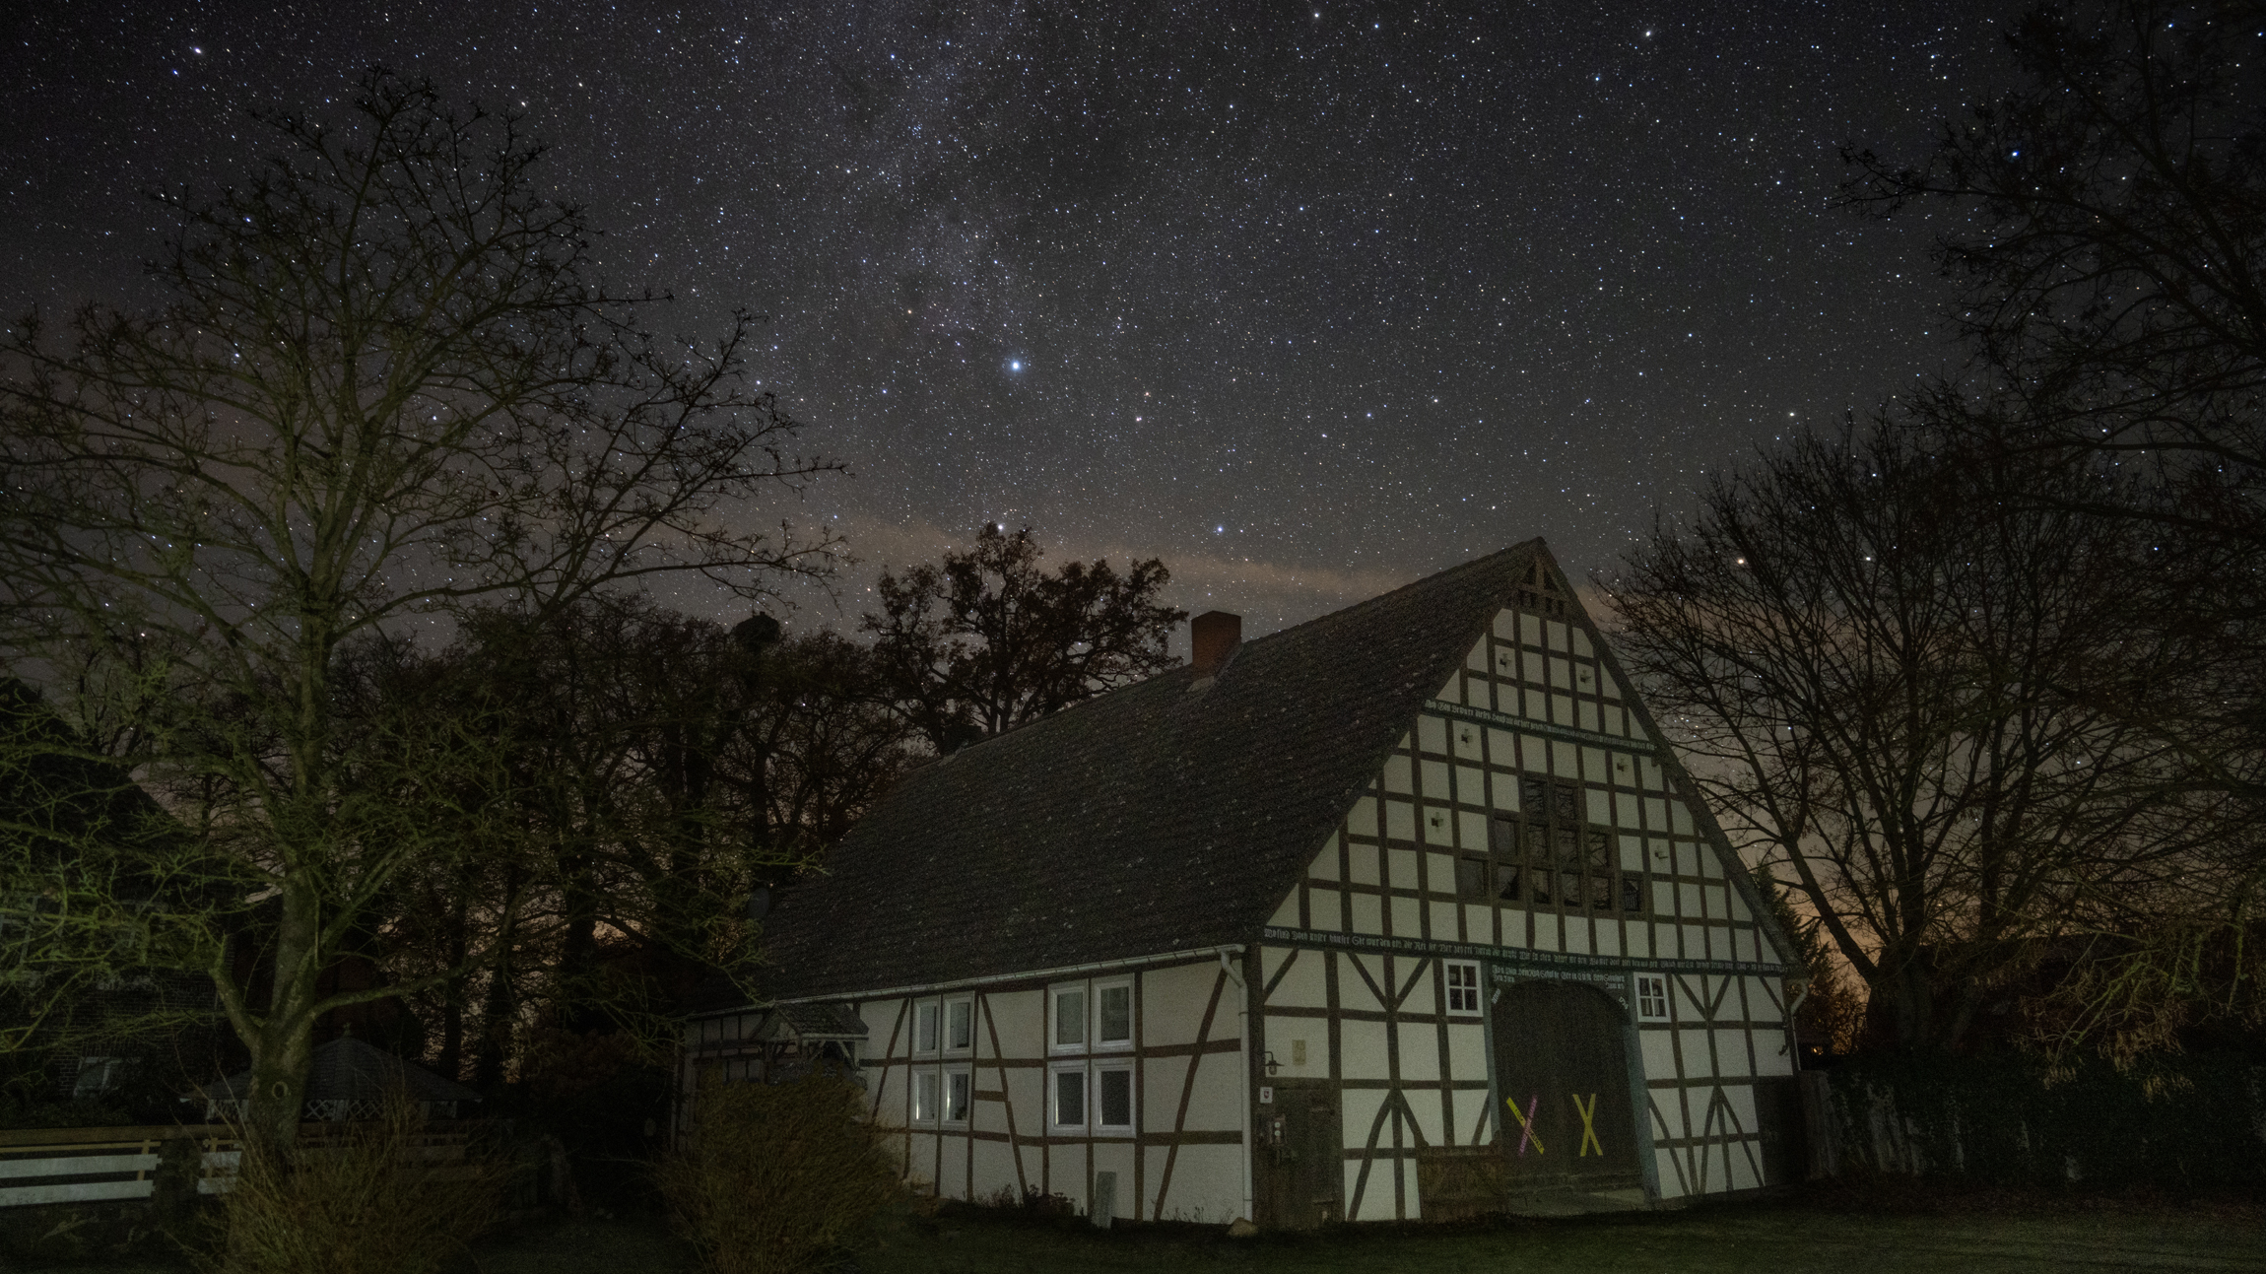



Auf dem Weg zum
Sternenpark Wendland.Elbe

Slide 2
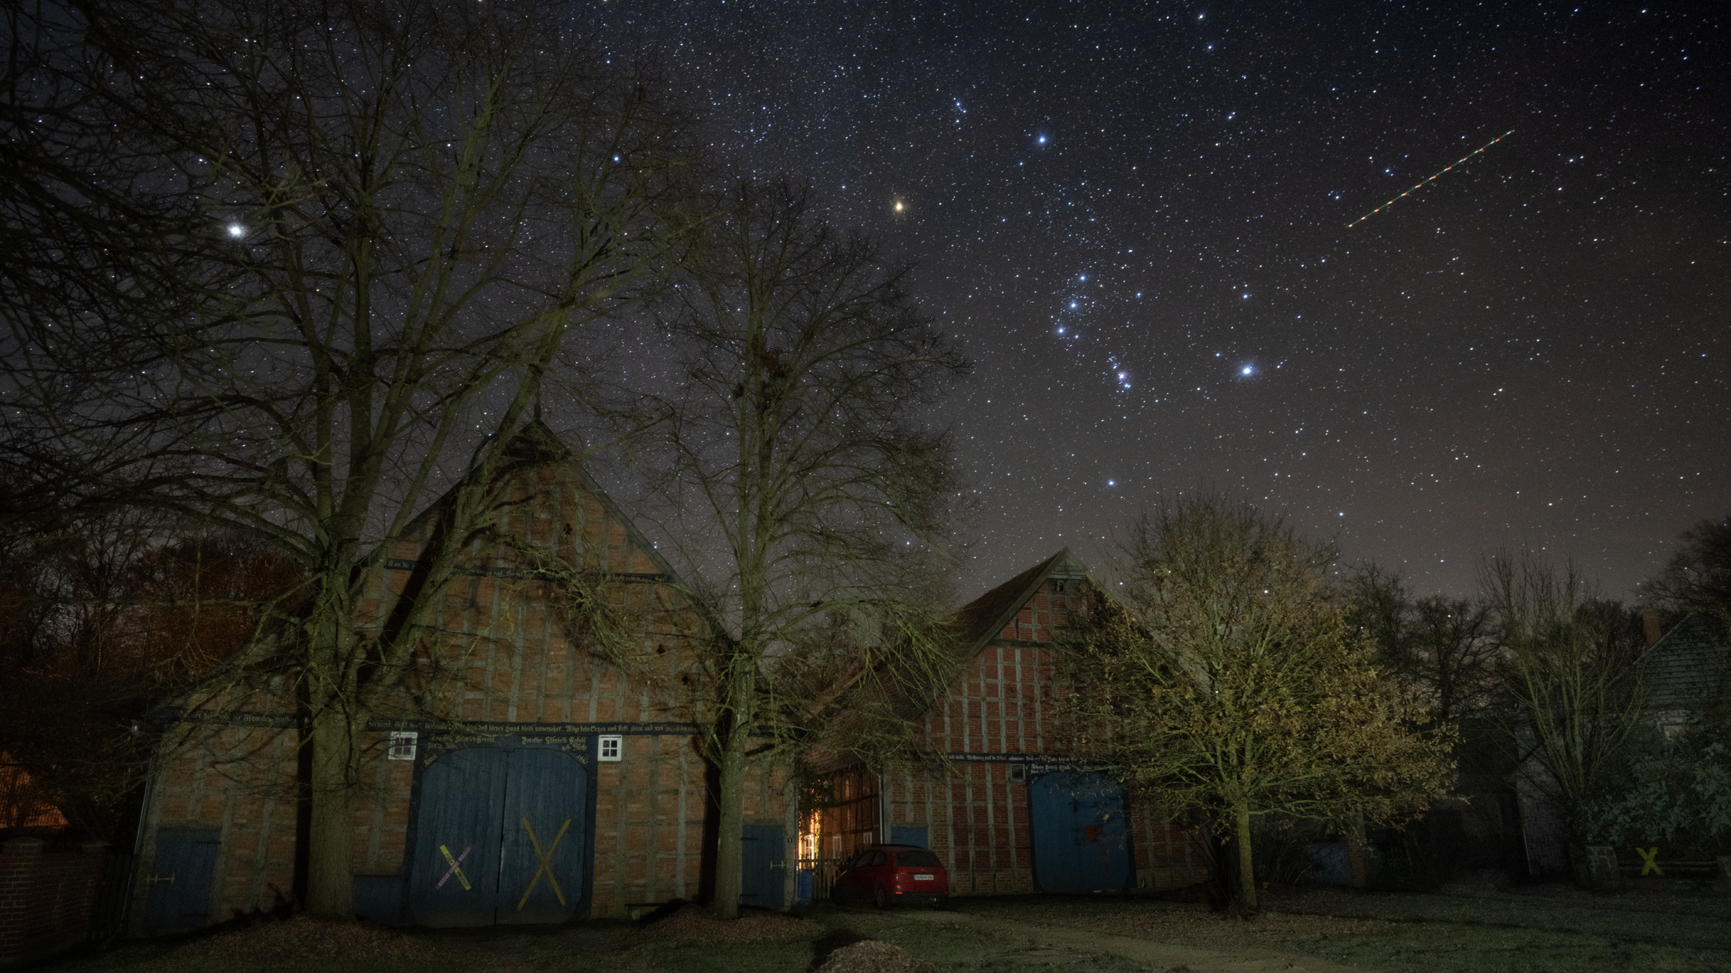
Was ist ein Sternenpark?
Gebiet mit geringer Lichtverschmutzung
Offiziell zertifiziertes Schutzgebiet für die natürliche Dunkelheit
Ziel: Erhalt des Sternenhimmels als Natur- und Kulturgut

Slide 3
Warum einen Sternenpark?
Schutz des Sternenhimmels
Sichtbarkeit der Milchstraße
Bewahrung eines jahrtausendealten Kulturerbes
Schutz von Natur & Umwelt
Lebensraum für nachtaktive Tiere (z. B. Fledermäuse, Insekten)
Erhalt natürlicher Tag-Nacht-Rhythmen
Schutz der menschlichen Gesundheit
Stabilisierung des Schlaf-Wach-Rhythmus
Förderung von Erholung und Wohlbefinden

Slide 4
Warum einen Sternenpark?
Ziel eines Sternenparks
bewusster und bedarfsgerechter Umgang mit künstlichem Licht
Reduzierung unnötiger Beleuchtung
Einsatz warmtoniger, zielgerichteter Beleuchtung
Vorbildfunktion für Kommunen und Bürger
Internationale Zertifizierung
Anerkennung durch Dark Sky International
Verpflichtung zur:
  Dauerhaften Reduktion von Lichtverschmutzung
  Umsetzung verbindlicher Beleuchtungsrichtlinien
  Öffentlichkeitsarbeit und Umweltbildung

Slide 5
Was macht Lichtverschmutzung?
Künstliches Licht in der Nacht lässt das natürliche Licht „verblassen“
es sind immer weniger Sterne zu sehen
das schwache Band der Milchstraße wird unsichtbar ...
Polarlichter sind „unscharf“
Kometen sind schlechter und seltener sichtbar

Slide 6
Was macht Lichtverschmutzung?
Lichtverschmutzung bedeutet, dass zu viel künstliches Licht die Nacht erhellt.
Übermäßige Beleuchtung von Städten, Straßen und Gebäuden
Der natürliche Nachthimmel wird aufgehellt
Folgen für Umwelt und Mensch:
  Störung von Tieren (z. B. Vögel, Insekten)
  Beeinflussung des menschlichen Schlafrhythmus
  Energieverschwendung und CO₂-Ausstoß
Lichtverschmutzung ist künstliches Licht zur falschen Zeit, am falschen Ort und in falscher Menge.

Slide 7
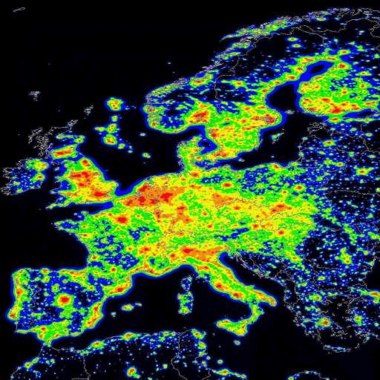
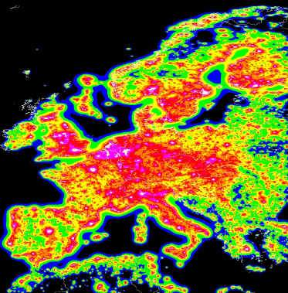
Was ist Lichtverschmutzung?
Europa 1998 2025

Slide 8
Was ist zu tun – wie ist der Weg zum offiziellen Sternenpark?
KONKRET
Messkampagnen
Gebietsbestimmung/Gebietsfestlegung/Gebietsprüfung
Kommunale Zustimmungen zu Beleuchtungsrichtlinien
PARALLEL
Aufbau eines touristischen Angebots, incl. Astro-Infrastruktur
Gemeinsame Vermarktungsstrategie
BNE-Angebote für und in der Region
Das Projekt ist kein Risiko – es ist eine strategische Chance.

Slide 9
Bedeutung der Dunkelheit der Nacht im Wendland– wirtschaftlicher Impuls
Ein Alleinstellungsmerkmal, das wir bereits besitzen
Sehr geringe Siedlungsdichte
Keine Autobahnen
Keine großindustriellen Lichtemittenten (Zwischenlager wird auch dunkler)
Große, zusammenhängende Landschaftsräume und Naturpark Wendland.Elbe
Das sind ideale Voraussetzungen für eine Zertifizierung!
Wir reden hier nicht über eine Vision – sondern über eine realistisch erreichbare Positionierung.

Slide 10
Konkrete Touristische Effekte
Saisonverlängerung
Hauptsaison: Oktober–März (klare Nächte)
Ergänzung zur klassischen Natur-, Kultur- und Radtouristik im Sommer
Angebotsformate
Geführte Sternenwanderungen
Astrofotografie-Workshops
Nachtkutschfahrten
Kombination mit regionaler Kulinarik
Sternen-Gastgeber-Zertifizierung („Sternschnuppenpunkte“)
Höhere Wertschöpfung
Sternenpark-Gäste:
bleiben länger
buchen gezielt Unterkünfte
haben höhere Zahlungsbereitschaft
suchen Ruhe statt Event
4

Slide 11
Was ist zu tun – wie ist der Weg zum Sternenpark?
Was bedeutet das für Gemeinden?
Ein Sternenpark ist kein Bauverbot und keine Einschränkung der Entwicklung.
Es geht um:
intelligente Beleuchtung
Energieeinsparung
Vermeidung unnötiger Emission
Nebenwirkung:
20–60 % Energieeinsparpotenzial bei Straßenbeleuchtung
Förderfähigkeit über Klimaschutzprogramme
Klimaschutz
Artenschutz

Slide 12
Was ist zu tun – wie ist der Weg zum Sternenpark?
Image-Positionierung
Wendland.Elbe steht für:
Weite
Ruhe
Eigenständigkeit
Nachhaltigkeit
Ein Sternenpark macht diese Werte sichtbar und international anschlussfähig.
„Andere Regionen müssen Dunkelheit mühsam herstellen – wir besitzen sie bereits.
Die Frage ist nicht, ob wir Sternenpark werden können.
Die Frage ist, ob wir diesen Wettbewerbsvorteil nutzen wollen und können

Slide 13
Was ist zu tun – wie ist der Weg zum Sternenpark?
) Erfolgsbeispiele in Deutschland
Nationalpark Eifel
Klare touristische Profilbildung
Zertifizierte Sternen-Gastgeber
Geführte Nachtprogramme ganzjährig
Naturpark Westhavelland
Entwicklung eines eigenständigen „Sternenpark“-Markenkerns
Mediale Aufmerksamkeit national und international
Diese Regionen waren vor der Zertifizierung keine touristischen Hotspots. Die Dunkelheit wurde zur Ressource.
Warum ist das touristisch relevant?
Wachstumsmarkt „Astrotourismus“
International stark wachsend:
Nachfrage nach authentischen Naturerlebnissen
Rückzug aus Licht- und Lärmräumen
Ganzjahrestourismus (Winter besonders attraktiv)
Ein Sternenpark ist:
Fast wetterunabhängig vermarktbar
saisonverlängernd
hochwertig positionierbar

Slide 14
Wo gibt es Sternenparks in Deutschland?
Naturpark Westhavelland
Nationalpark Eifel
Sternenpark Winklmoos-Alm
Sternenpark Rhön
Naturpark Nossentiner/Schwinzer Heide
Sternenpark Bayerischer Wald
Kyritz-Ruppiner Heide Dark Sky Park
Andere Orte/Punkte
Pellworm und Spiekeoog
Fulda
Altmark

Slide 15
Was bringt ein Sternenpark Wendland.Elbe ??
„Sternschnuppenpunkte“ als thematisch aufflammende Punkte, die über das Thema informieren und Veranstaltungen anbieten.
„Dark Sky Places“ sind nicht nur unter Astronomen beliebt – auch Urlauber lassen ihren Blick gern zu den Sternen schweifen und sogenannter Astro-Tourismus wird immer populärer.

Slide 16
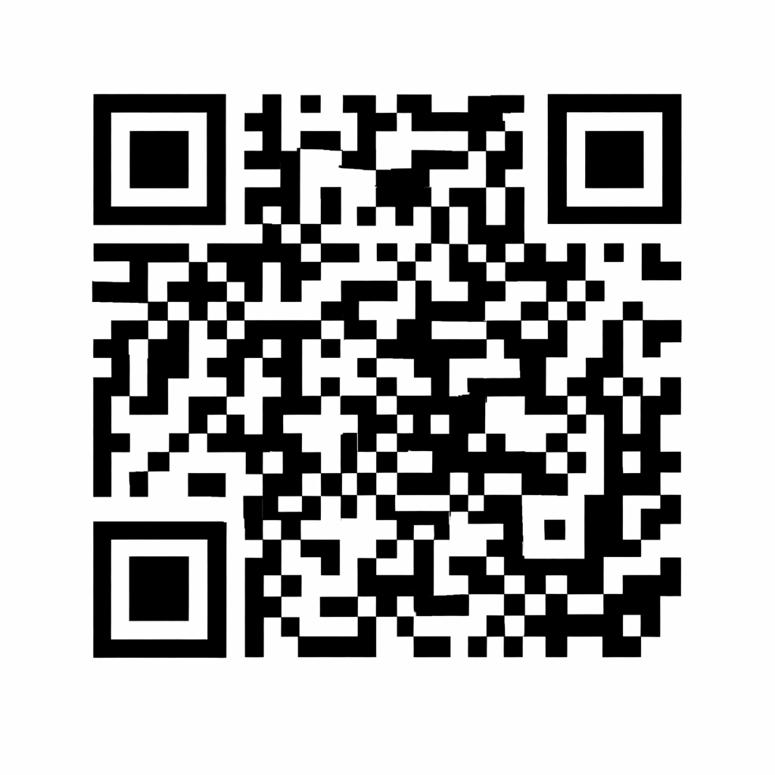

Andere Regionen müssen Dunkelheit mühsam herstellen – wir besitzen sie bereits.
Die Frage ist nicht nur, ob wir Sternenpark werden können.
Die Frage ist, ob wir diesen Wettbewerbsvorteil nutzen wollen.
Ein Sternenpark feiert den Sternenhimmel der Region!
Das ist ein Gewinn für die Umwelt und es bieten sich neue touristische Perspektiven!
Mina Ringel
Projektleiterin „Auf dem Weg zum Sternenpark Wendland.Elbe“
Naturpark Wendland.Elbe e. V.
– DMO der Urlaubsregion Wendland.Elbe –
📍 Lübeln 2, 29482 Küsten
📞 0176 84 279 289
✉️ ringel@naturpark-wendland-elbe.de
🌐 Protected link to naturpark-wendland-elbe.de
🌐 Protected link to wendland-elbe.de

